Slide 1
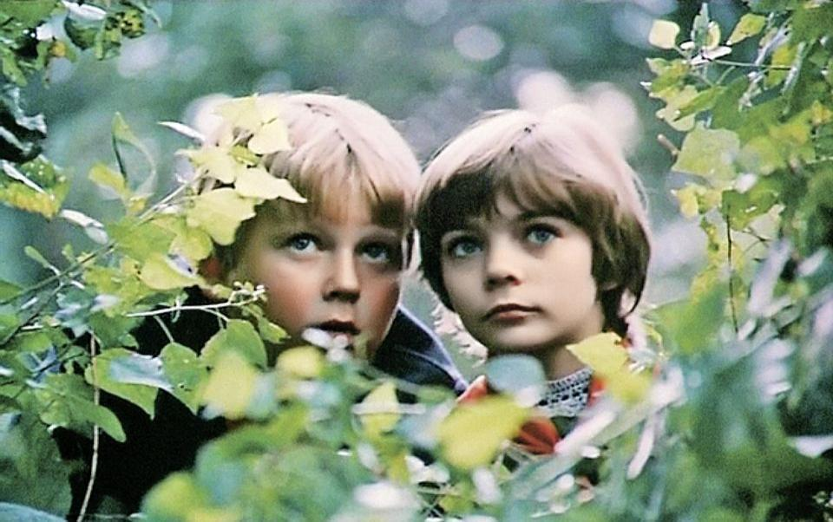
Тема занятия: «Я в будущем»
педагог-психолог: Великанова Н.Н. ГОУ ТО «Новогуровская школа для обучающихся с ОВЗ»

Slide 2
Беседа: «Дороги и линия жизни»

Slide 3
Кто я?
Кто я?
Кто я?
Кто я?
Кто я?
Кто я?
Кто я?

Slide 4
«О Маше и ее человечках»

Slide 5
Круг
внутреннего
мира

Slide 6
«Хочу в будущем…
делаю
сейчас»

Slide 7
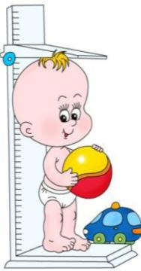
Я расту, имя растет, я изменяюсь

Slide 8
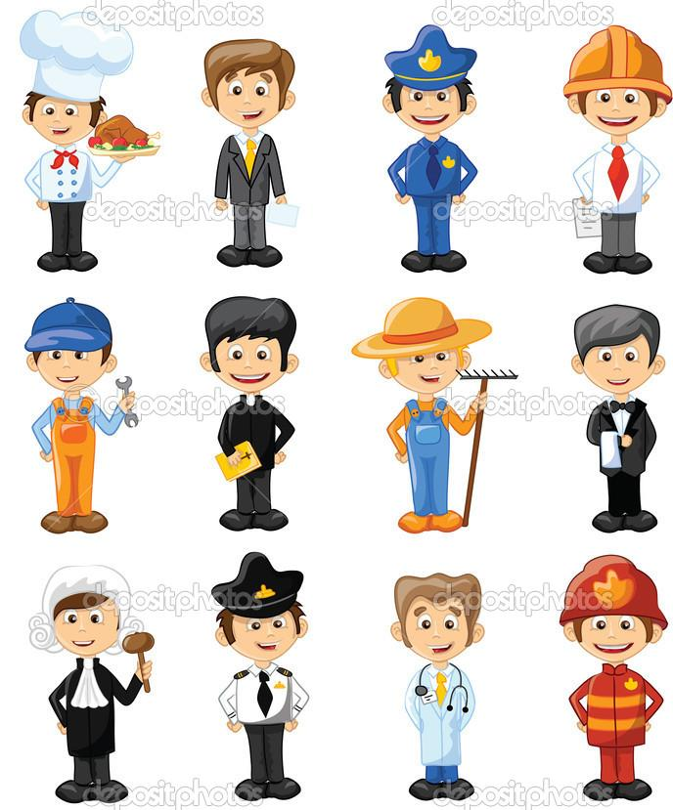
Б
У
Д
У
Щ
Е
Е
В
Н
А
Ш
И
Х
Р
У
К
А
Х

Slide 9
Положительные качества
Доброта
Дружба
Взаимопомощь
Верность
Заботливость
Любовь
Терпение
Милосердие
Прощение
Ответственность
Правдивость
Скромность
Трудолюбие
Благодарность
Сердечность
Послушание
Спокойствие
Правдивость

Slide 10
5 главных качеств взрослого человека

Slide 11
Упражнение: «Трудный путь!»

Slide 12
Рисование: «Мой дом в будущем»

Slide 14
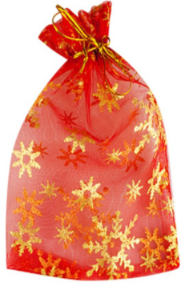
«Сюрпризный момент!»

Slide 15
Счастливого
будущего!

